Slide 1
monitoramento e controle de estufa para plantação de tomates
Carine gottschall
Danielle brito
Romualdo teixeira

Slide 2
introdução
No verão, as chuvas demasiadas danificam as plantas e criam condições favoráveis para o aparecimento de doenças, atrapalhando a produção, sendo a época de maiores preços dos produtos hortícolas pela falta de oferta para abastecimento. Por outro lado, o frio e os ventos do inverno prolongam o ciclo dessas culturas, desprogramando a produção e causando grandes prejuízos econômicos. (MIURA, 2011)
Estufas como alternativa viável.
Segundo dados da Organização das Nações Unidas para a Alimentação e a Agricultura (FAO), a produção mundial de tomates em 2014 foi de 170,7 milhões de toneladas. A China foi o maior produtor mundial de tomates no ano com 52,5 milhões de toneladas, e representa 31% da produção mundial. Com uma produção de 4,3 milhões de toneladas, o Brasil foi o oitavo produtor mundial, correspondendo a 3% da produção mundial. Numa área cultivada, segundo o IBGE (2017), de aproximadamente 65 mil hectares.
Conforme IBGE (2007) o tomateiro é a segunda hortaliça em importância econômica no Brasil e também uma das mais importantes no mundo (Agrianual, 2007),

Slide 3
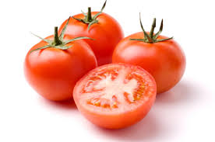
OBJETIVO
Construção de uma mini estufa automatizada para o cultivo de tomates capaz de realizar o controle de importantes fatores na criação de plantas, tais como: temperatura, luminosidade, umidade e a ventilação.

Slide 4
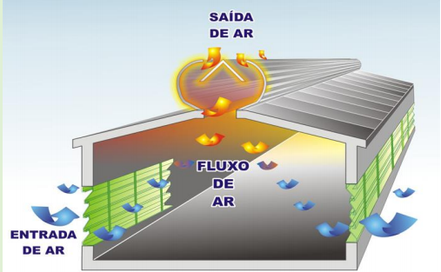
FUNDAMENTAÇÃO TEÓRICA
Temperatura: A temperatura média no período de de cultivo deve ser entre16 a 25ºC, mas a planta tolera uma faixa de 10 a 34ºC.
Figura 01. Manejo da temperatura
Tabela 1. Temperaturas para os diferentes estádios de desenvolvimento do tomateiro.
Estádio de desenvolvimento | Temperatura (º C)
 | Mínima | Ótima | Máxima
Germinação | 11 | 16 a 29 | 34
Crescimento vegetativo | 18 | 21 a 24 | 32
Pegamento de frutos (noite) | 10 | 14 a 17 | 20
Pegamento de frutos (dia) | 18 | 19 a 24 | 30
Desenvolvimento da cor vermelha | 10 | 20 a 24 | 30
Desenvolvimento da cor amarela | 10 | 21 a 32 | 40
Fonte: GEISENBERG & STEWART (1986)

Slide 5
FUNDAMENTAÇÃO TEÓRICA
Umidade: O tomateiro necessita entre 400 a 600 mm de água, durante todo o seu ciclo. O excesso de chuva ou de irrigação e a alta umidade relativa do ar favorecem a ocorrência de doenças e prejudicam a qualidade dos frutos, porque reduzem o teor de sólidos solúveis e propiciam o crescimento de fungos na polpa”. Por isso, não é aconselhável fazer o plantio de tomate em áreas de baixada e vales, onde a umidade do ar é maior.
O manejo correto da estufa envolve retirar a umidade de seu interior por meio da ventilação.
Luminosidade: A pouca luminosidade prolonga a fase vegetativa do tomateiro, retardando a produção. Por outro lado, alta luminosidade antecipa o início da frutificação.

Slide 6
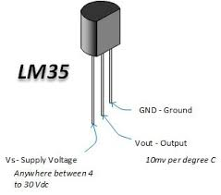
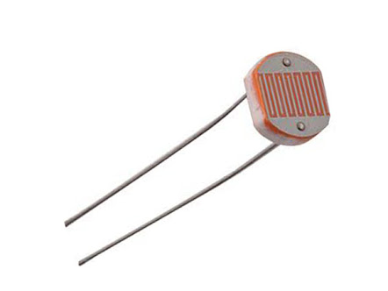
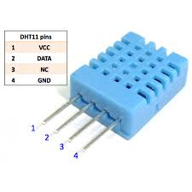
metodologia
SENSORES
Sensor de Temperatura –
LM35
Sensor de Luminosidade –
LDR
Sensor de Umidade –
DHT11

Slide 7
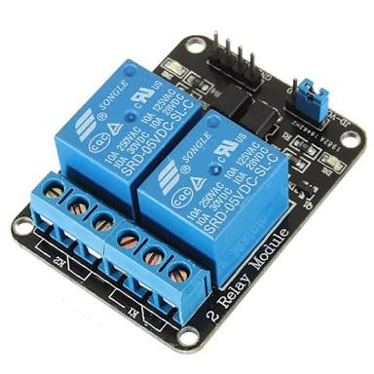
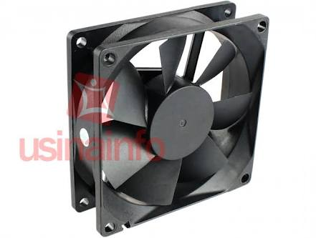
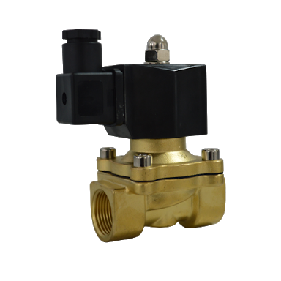
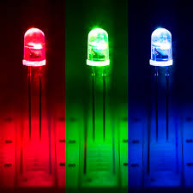
metodologia
ATUADORES
RELÉ
COOLER
VÁLVULA SOLENÓIDE
LEDS

Slide 8
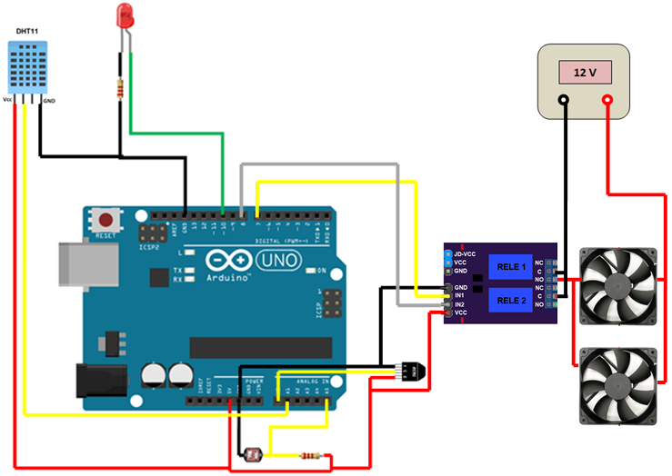
metodologia
Figura 1. Diagrama esquemático de ligação dos sistemas de monitoramento e controle da estufa.
Fonte: Autores (2018).

Slide 9
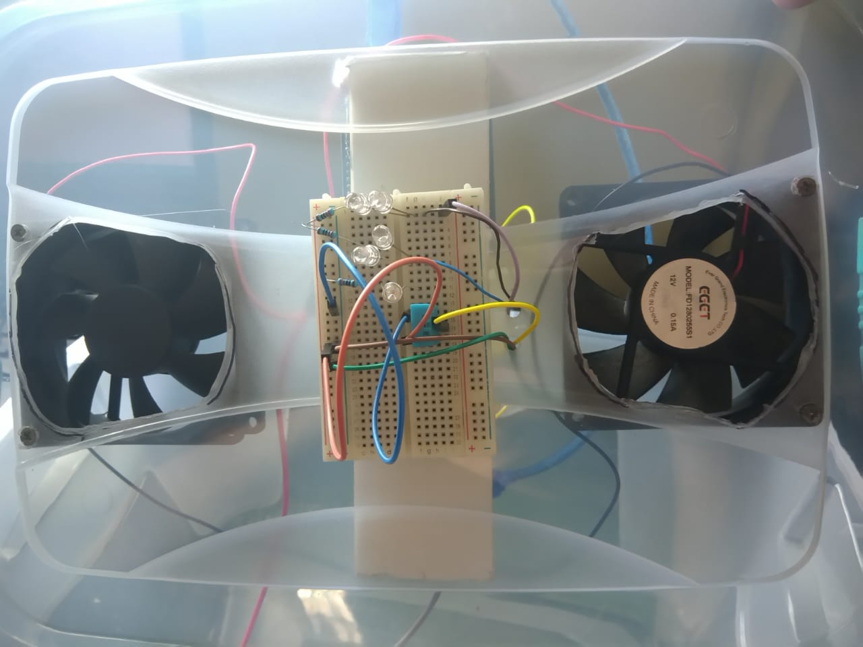
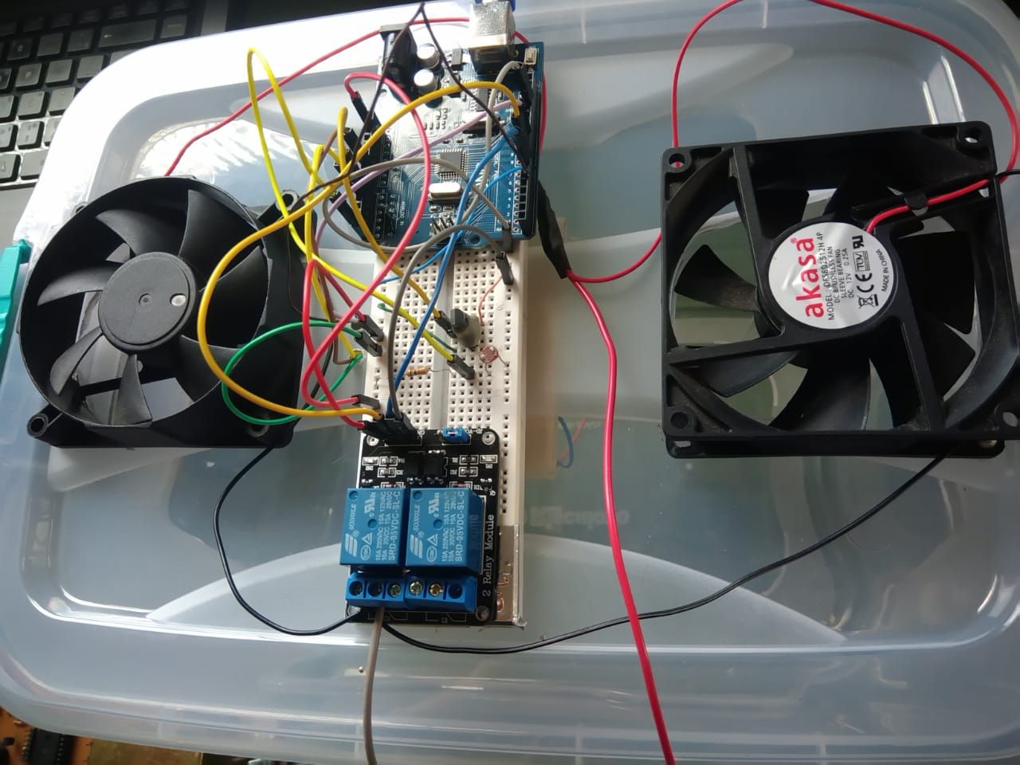
RESULTADOS

Slide 10
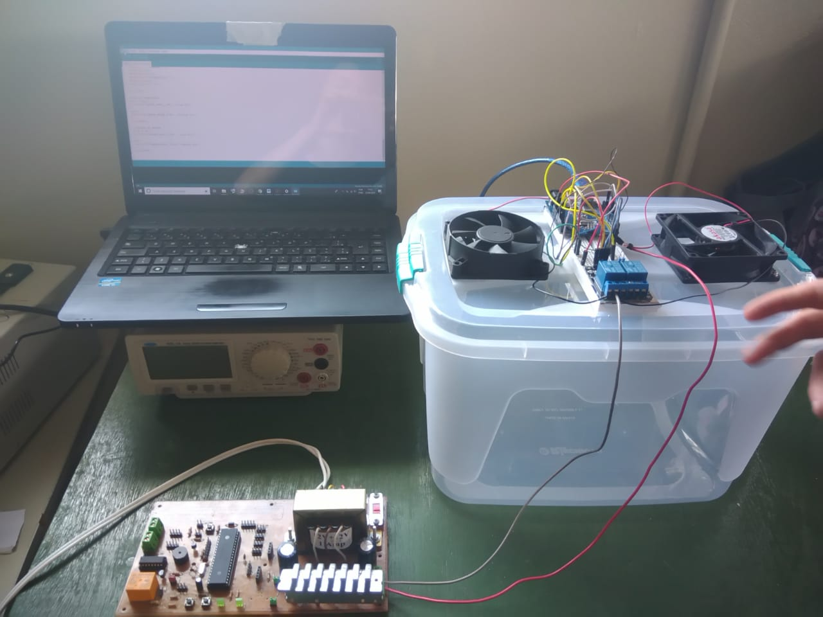
RESULTADOS

Slide 11
REFERÊNCIAS BIBLIOGRÁFICAS
Albuquerque, C. (2014). Lâmpadas de LED aumentam produção de mini tomates. Agência USP de Notícias. [online] Piracicaba: ESALQ. Disponível em: http://www.usp.br/agen/?p=189464 [Acessado em 10 de agosto de 2018].
NISE, N. S. (2012). Engenharia de Sistemas de Controle. Editora LTC, 6 ed.
Agrianual. Anuário de Agricultura Brasileira. São Paulo: FNP Consultoria e Comércio, 2007. 397p
MARTINS G. 1984. A produção de tomate em casa de vegetação no Amazonas. Piracicaba: FEALQ. 55 p. (Relatório de pesquisa). MARTINS G. 1992. Uso de casa de vegetação com cobertura plástica na tomaticultura de verão. Jaboticabal: UNESP-FCAV. 65 p (Tese doutorado)
ANDRIOLO JL; DUARTE TS; LUDKE L; SKREBSKY EC. 1999. Caracterização e avaliação de substratos para o cultivo do tomateiro fora do solo. Horticultura Brasileira 17: 215-219
FONTES PCR; SILVA DJH. 2002. Fatores climáticos. In: FONTES PCR (ed). Produção de tomate de mesa. Viçosa: Editora Aprenda Fácil. p 23-25
FIGUEIREDO, Gilberto. CASA DA AGRICULTURA: Produção em Ambiente Protegido. Campinas, São Paulo: CATI, n. 2, jun. 2011.

